Slide 1
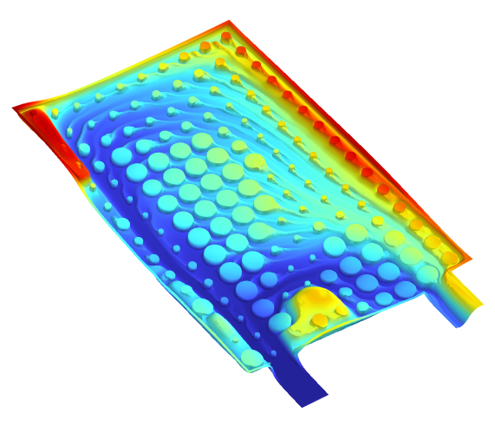
電気自動車用バッテリーの冷却プレート均熱化に
向けた円柱直径分布の最適化
古澤善克¹, 新谷国隆¹, 廣谷俊輔¹, 矢地謙太郎²
¹ Nature Architects株式会社
² 大阪大学
COMSOL Conference 2026 Tokyo | 10月21日–22日

Slide 2
目次
背景
  電気自動車用バッテリー冷却流路について
  先行研究
  本研究の目的
手法
  問題設定
  多孔体近似モデルの作成
  最適化手順
結果
  設計変数分布
  温度分布
結論

Slide 3
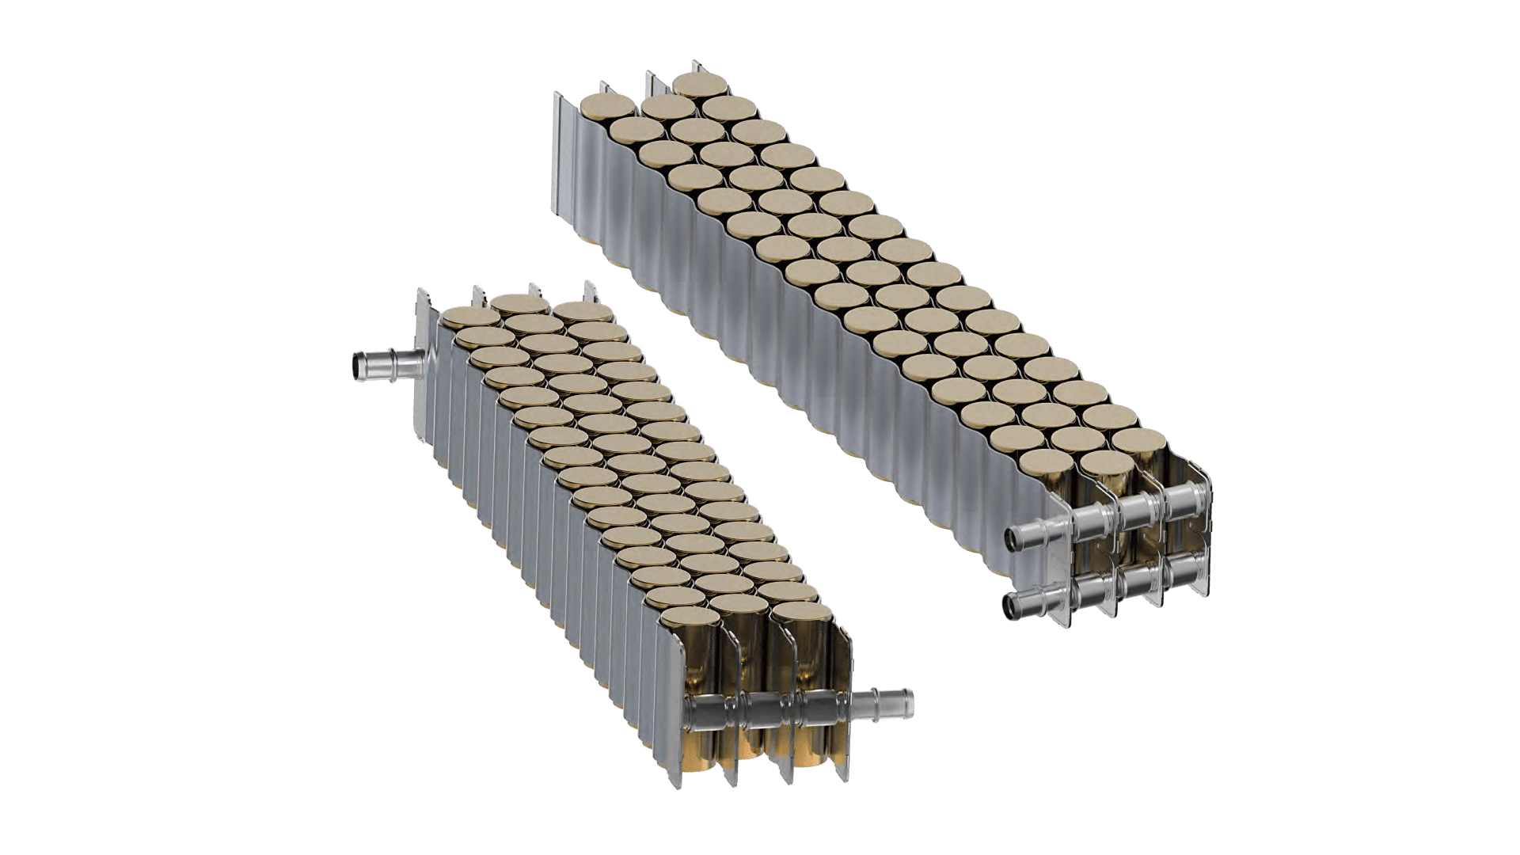
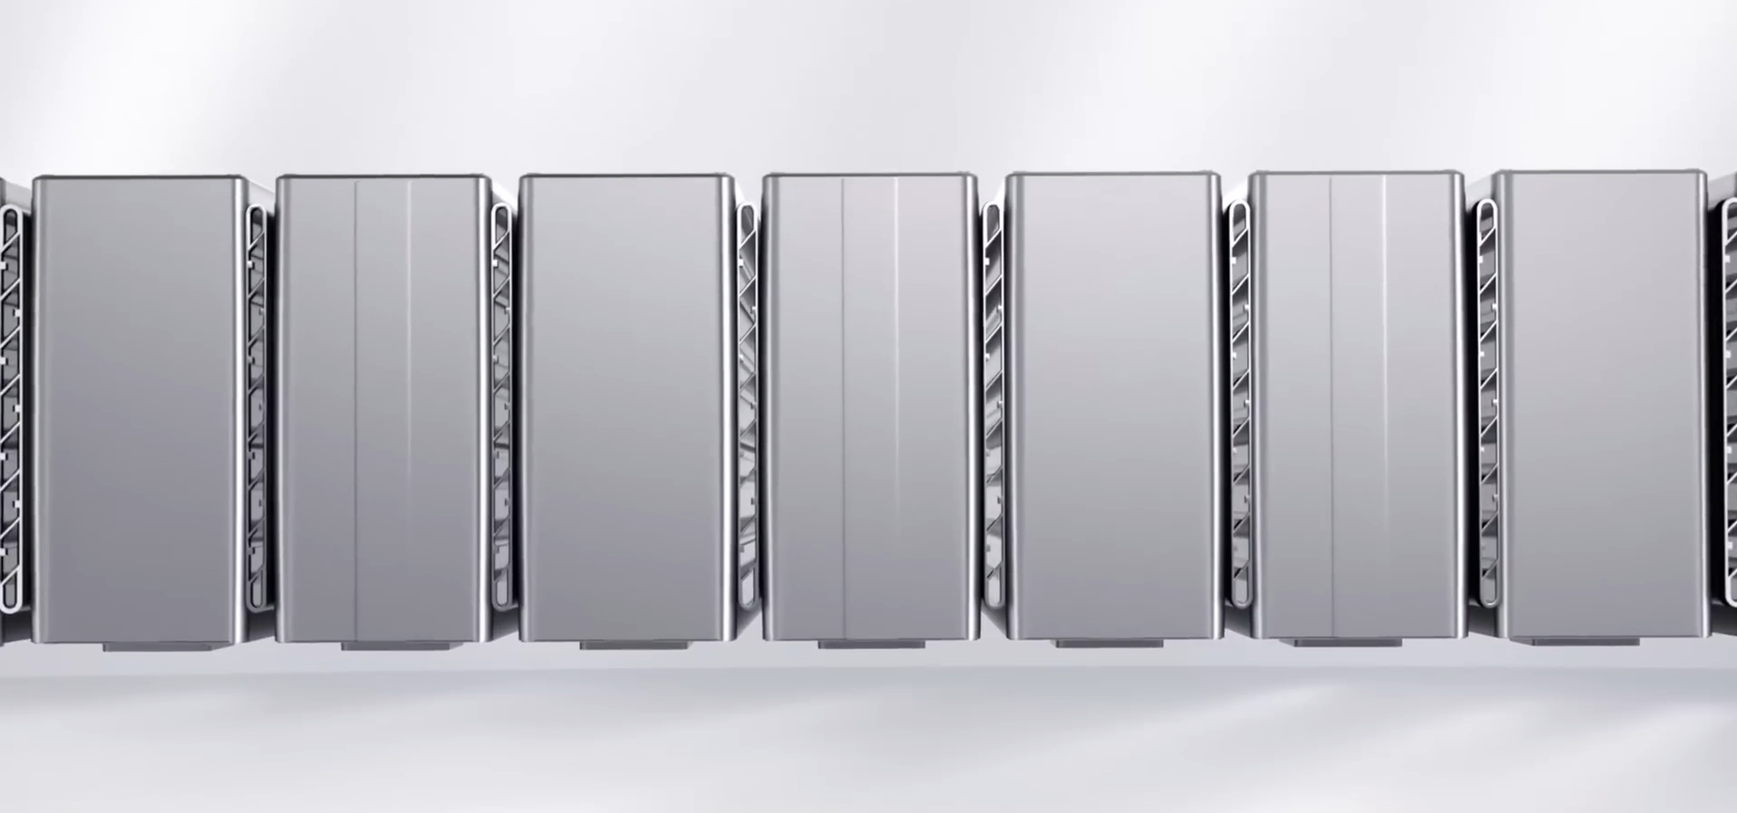
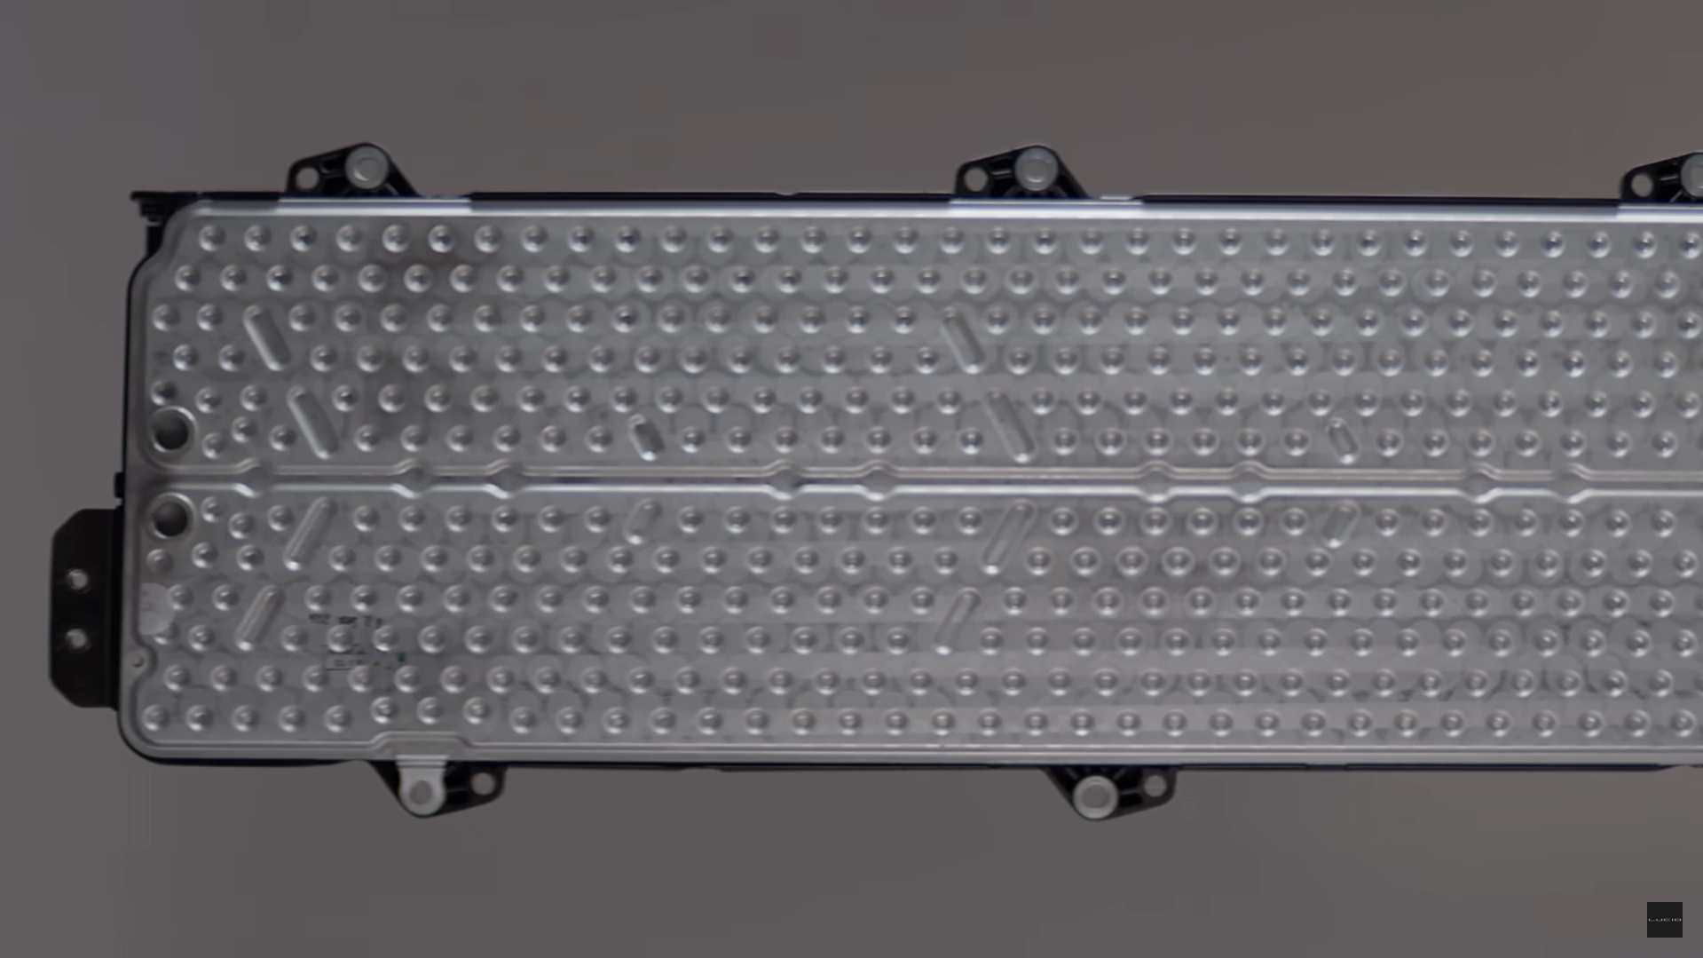
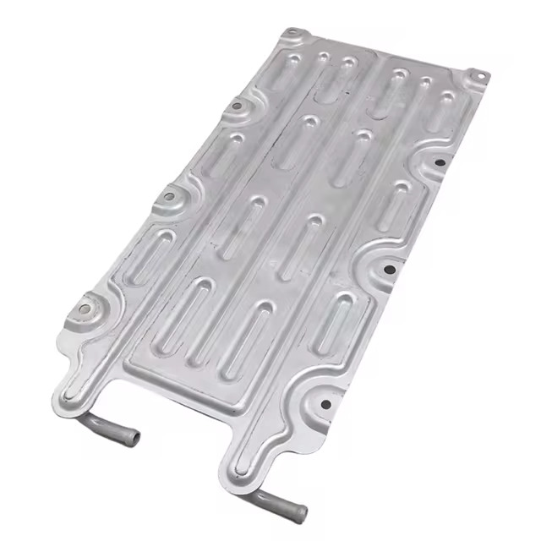
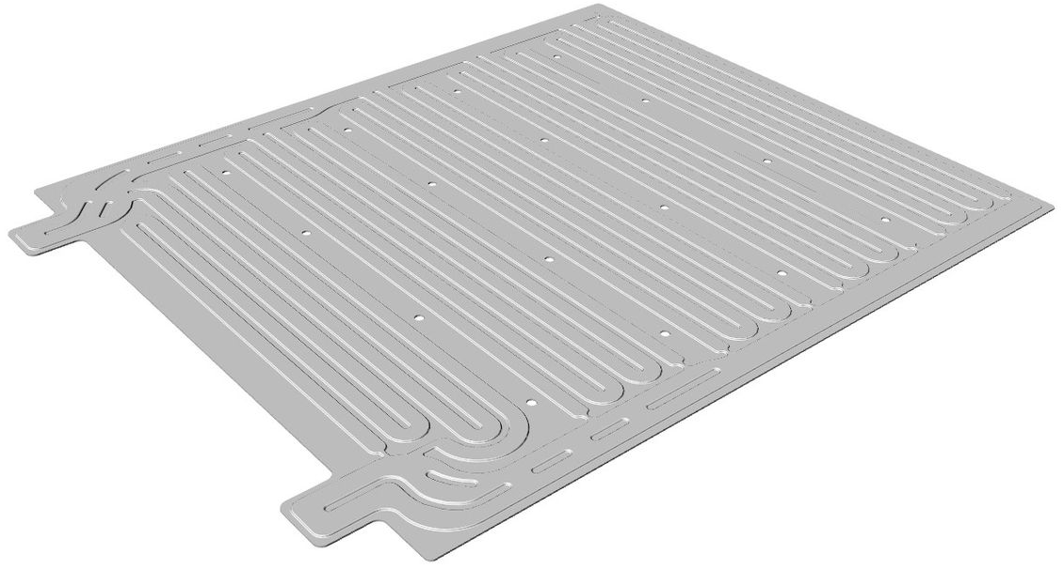
背景：電気自動車用バッテリー冷却流路について
電気自動車用バッテリーではモジュール全体の温度を一定に保つことが重要
[1]
[2]
側面
冷却型
多穴管（直線）
多穴管（波型）
[3]
[4]
[5]
底面
冷却型
ピンフィン型
迷路型
ピンフィン・迷路
ハイブリッド型
底面冷却型は流路設計の自由度が高い
[5] https://neklargroup.com/e-mobility-ev/battery-cooling/
[1] https://www.youtube.com/watch?v=VeMjf6H0Pw4
[2] https://technologies.borgwarner.com/
[3] https://www.youtube.com/watch?v=2aDyjJ5wj64
[4] https://www.trumony.com/Good-Quality-Aluminum-Fabricated-Water-Cooling-Heatsink-Plate-pd49422745.html

Slide 4
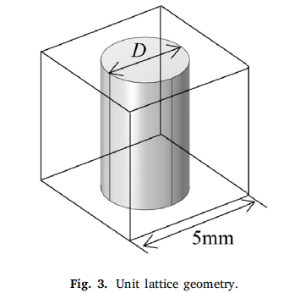
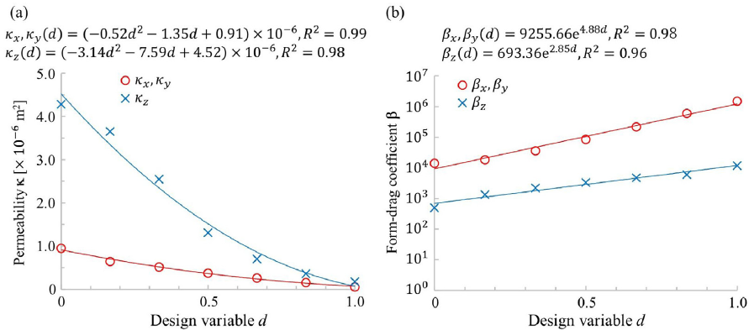
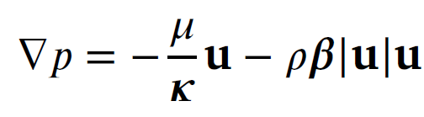
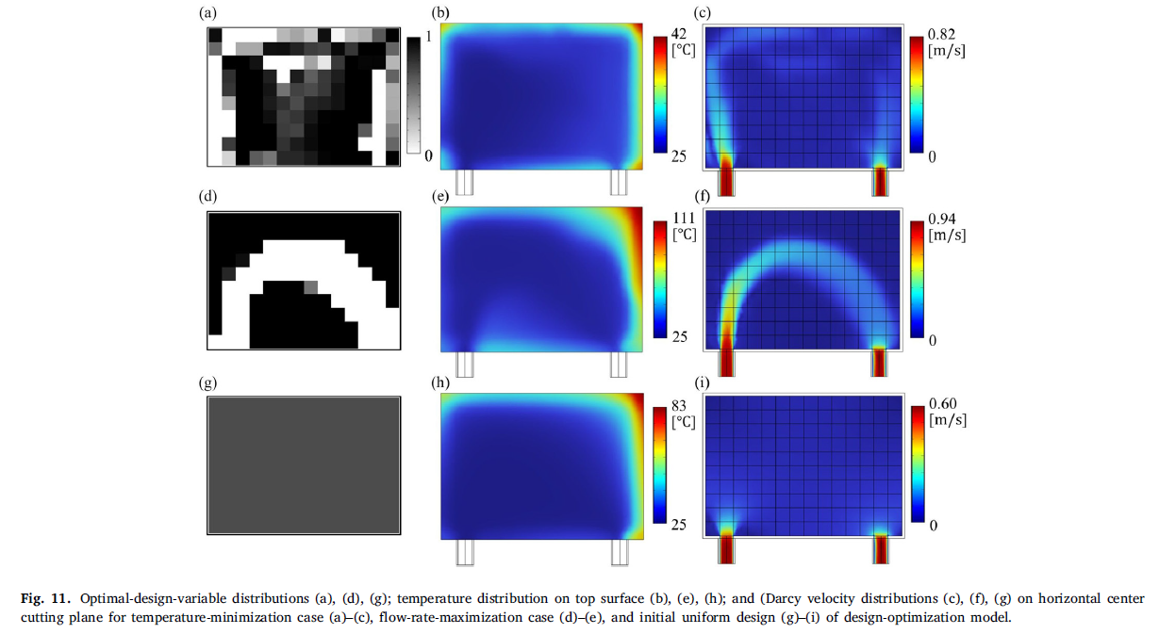
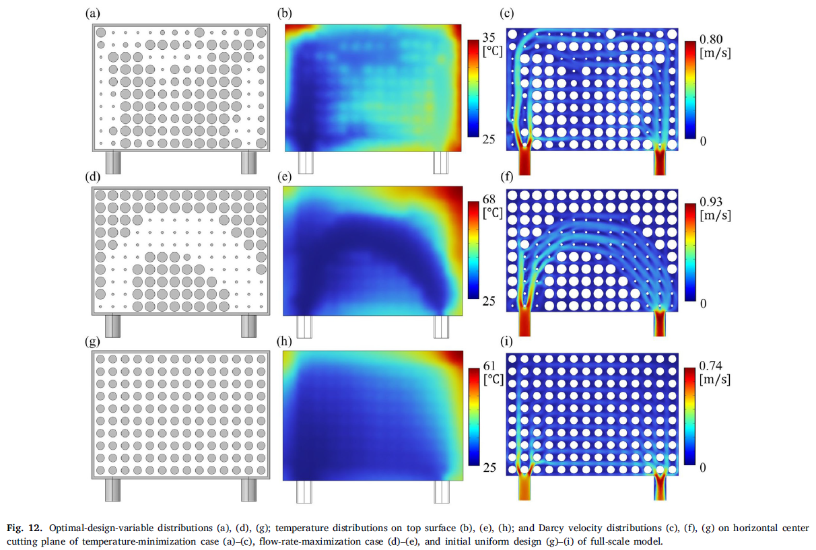
背景：先行研究
先行研究
Takezawaら^{[1,2]} は可変格子密度最適化法を開発し、低レイノルズ数流れの
冷却流路の設計に適用
多孔体近似
(Darcy-Forchheimer則)
ユニットセルの計算 (直径D ∝ 設計変数d)
圧力損失の最小化
初期設計変数分布
ピンフィン分布
最適設計変数分布
ピンフィン分布
流入
流出
流入
流出
[1] Takezawa et al., Addit. Manuf., 2019. [2] Takezawa et al., Therm. Sci. Eng. Prog., 2024.

Slide 5
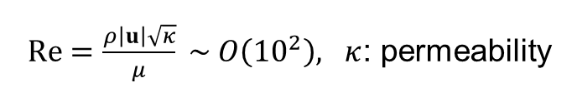
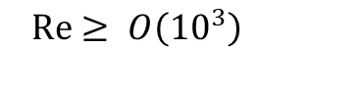
背景：本研究の目的
課題
低レイノルズ数流れには適用できるが、高レイノルズ数流れに適用できない
$Re=\frac{ρ\left|u\right|\sqrt{κ}}{μ} \sim O\left({10}^{2}\right), κ$: permeability
$$Re≥ O\left({10}^{3}\right)$$
目的
本手法を高レイノルズ数流れに適用できるよう拡張し、電気自動車用
バッテリー冷却流路の設計に適用する

Slide 6
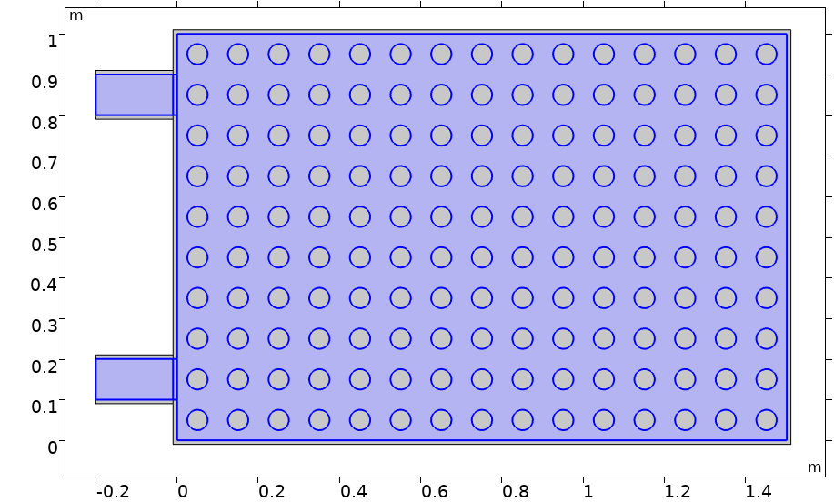
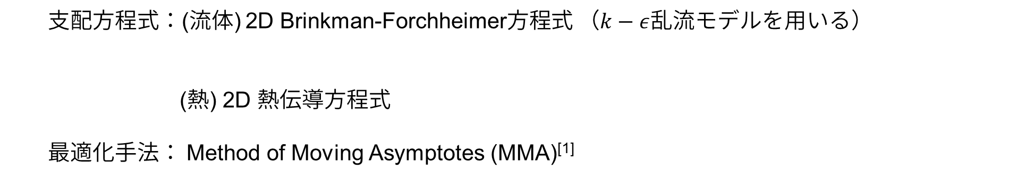

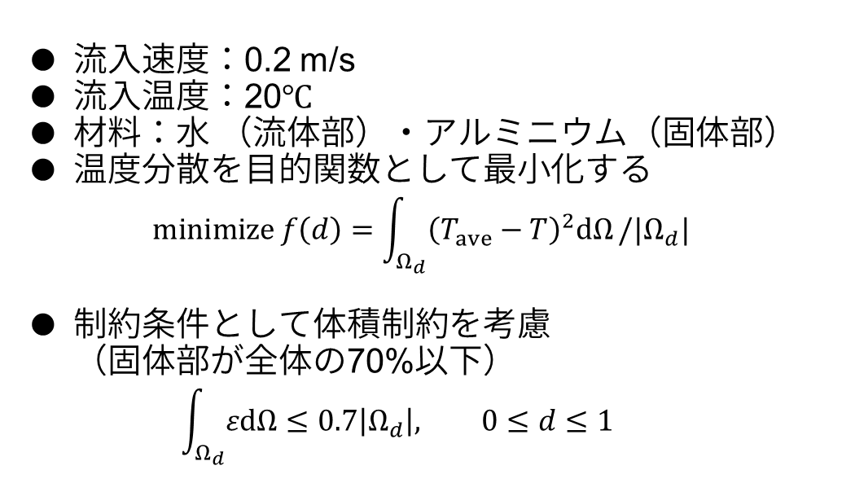

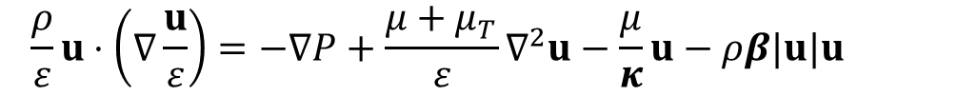
手法：問題設定
計算条件
正面図:
1000
ピンフィン
流入速度：0.2 m/s
流入温度：20℃
材料：水 （流体部）・アルミニウム（固体部）
温度分散を目的関数として最小化する
$minimize f\left(d\right)=\int_{Ω_{d}}{{\left(T_{ave}−T\right)}^{2}dΩ}/|Ω_{d}|$
制約条件として体積制約を考慮
（固体部が全体の70%以下）
$\int_{Ω_{d}}{εdΩ}≤0.7\left|Ω_{d}\right|, 0≤d≤1$
(単位: mm)
1500
設計領域
（全域に入熱）
$q_{in}=3000W/m^{2}$
100
100
流入
流出
支配方程式：(流体) 2D Brinkman-Forchheimer方程式 （$k−ε$乱流モデルを用いる）
(熱) 2D 熱伝導方程式
最適化手法： Method of Moving Asymptotes (MMA)^{[1]}
$$\frac{ρ}{ε}u⋅\left(∇\frac{u}{ε}\right)=−∇P+\frac{μ+μ_{T}}{ε}∇^{2}u−\frac{μ}{κ}u−ρβ|u|u$$
作成した多孔体モデル
$$ρC_{p}u⋅∇T+∇⋅q=q_{in}$$
[1] Svanberg, K., Int. J. Numer. Methods Eng., 1987.

Slide 7
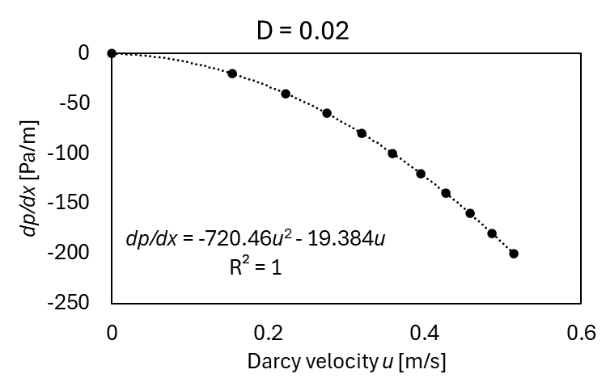
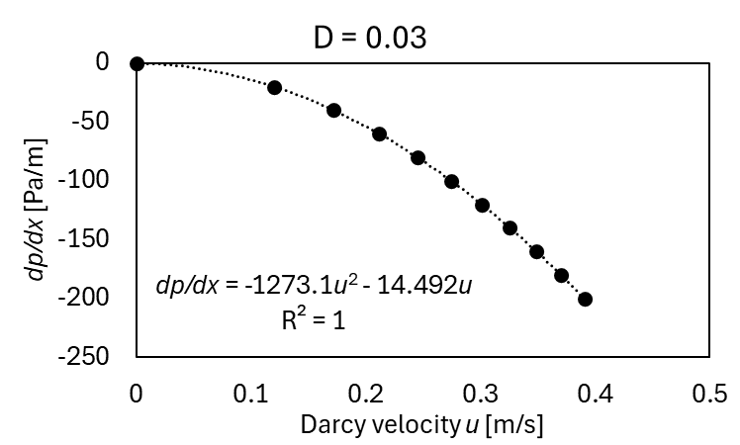
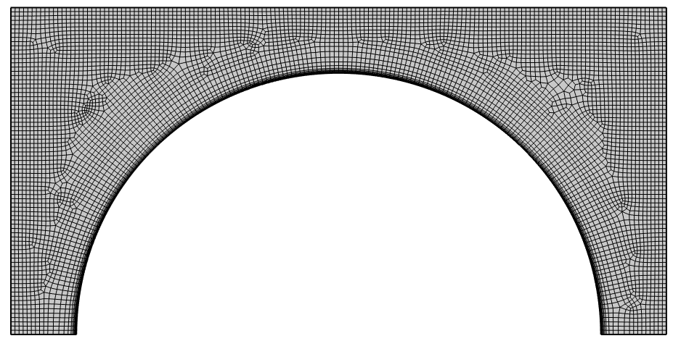
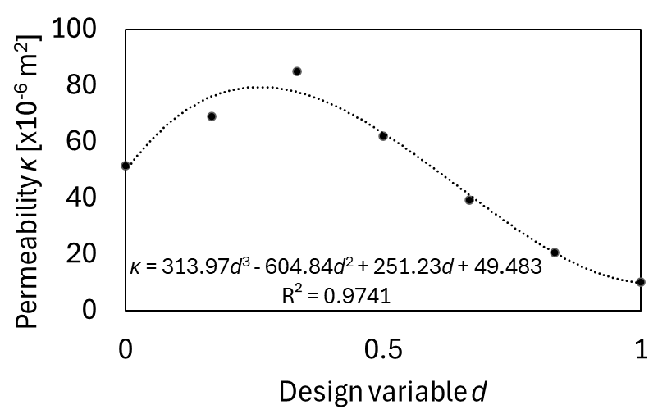
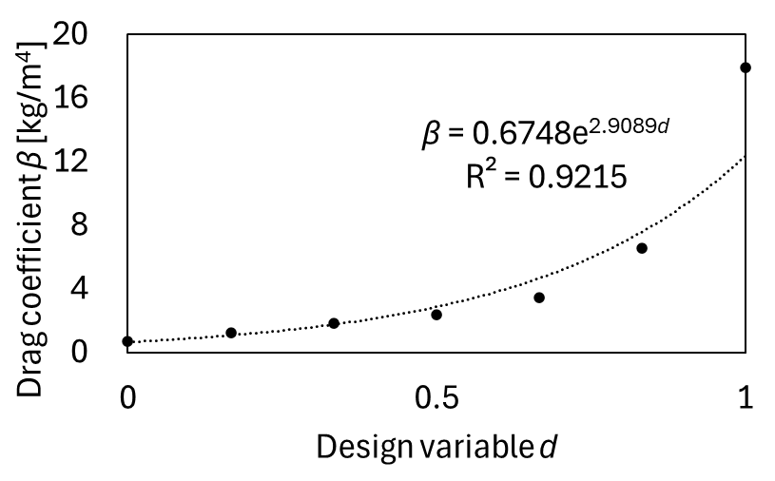
手法：多孔体近似モデルの作成
全体の手順
ユニットセル計算により多孔体近似モデルを作成（COMSOL Multiphysics®）
その多孔体モデルを用いて最適化を実行
以下の計算設定でレイノルズ平均ナビエストークス方程式をFEMで解く（ $k−ε 乱流モデルを$用いる）
D = 20
100 mm
D = 30
・・・
50 mm
Darcy-Forchheimer則
20 + 60d mm (d: 設計変数)
(この図は80 mm)
境界条件:
圧力差指定周期境界
(dp/dx = 0 ~ 200 Pa)
滑り壁

Slide 8
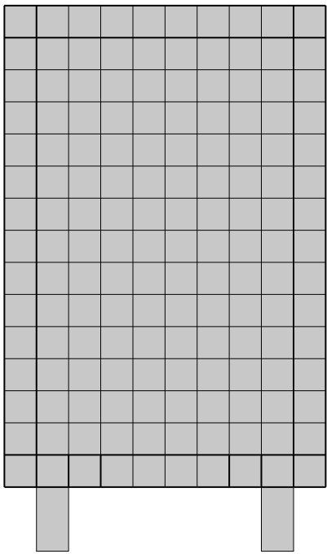
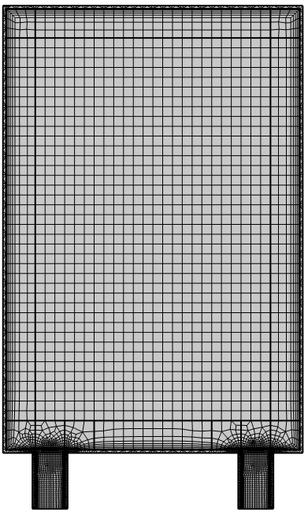
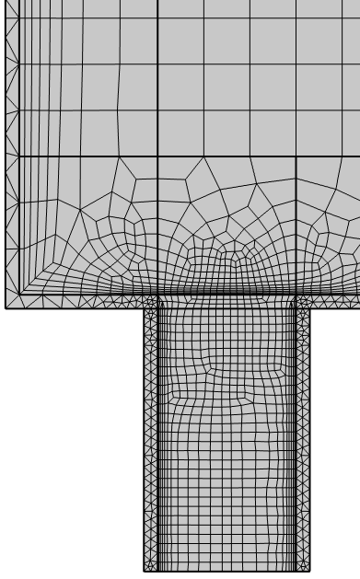
手法：最適化手順
全体の手順：
ユニットセル計算により多孔体近似モデルを作成
その多孔体モデルを用いて最適化を実行 (COMSOL Multiphysics® with MATLAB®)
粗
設計変数の更新は粗いメッシュで行い、流体計算は細かいメッシュで行う
①粗いメッシュの設計変数を細かいメッシュにマッピング
②細かいメッシュで流体計算
③細かいメッシュで感度計算
④感度を粗いメッシュへ投影
⑤粗いメッシュで設計変数を更新
粗いメッシュ
細かいメッシュ
流入部付近
細

Slide 9
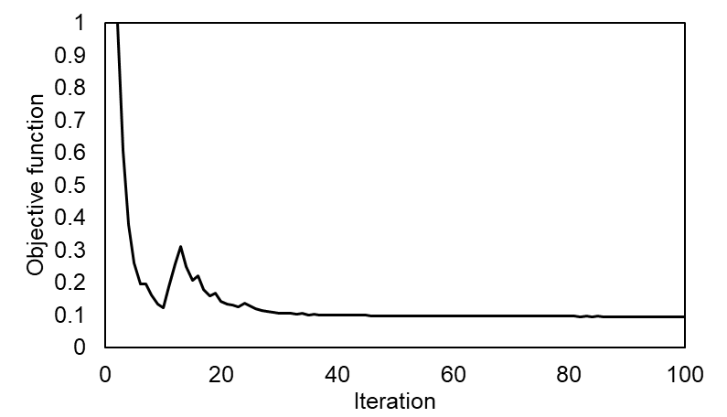
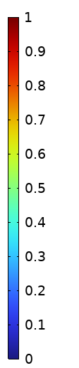
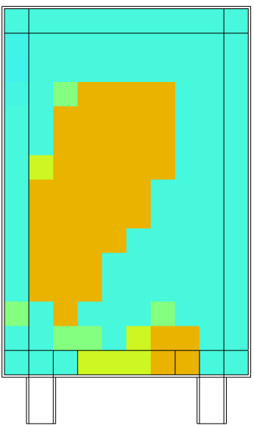
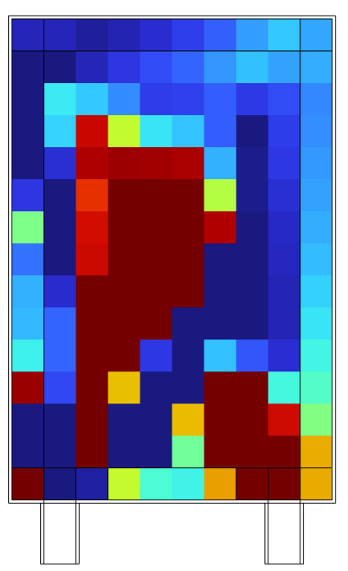
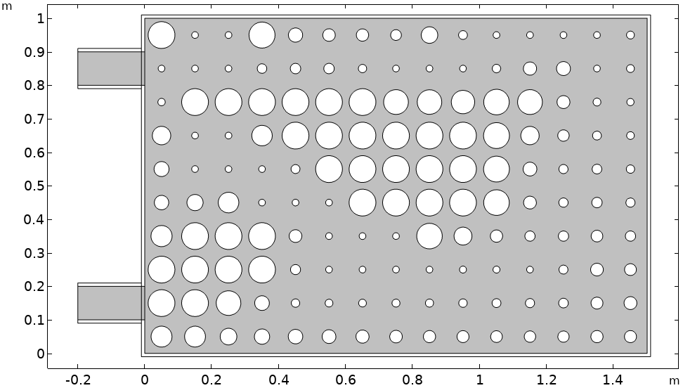
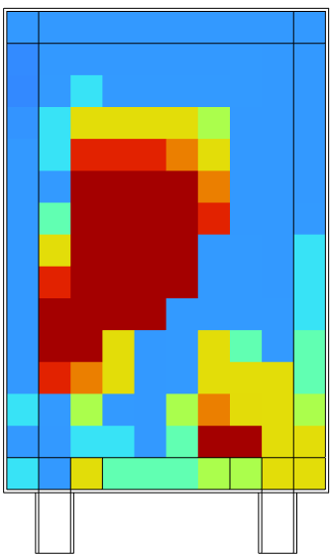
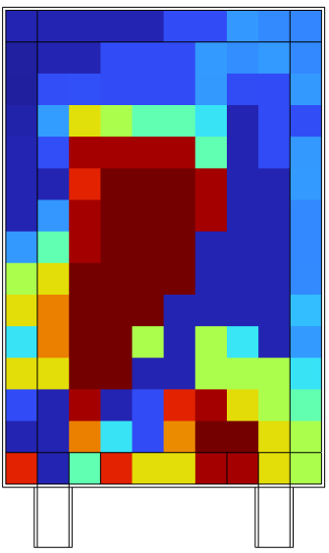
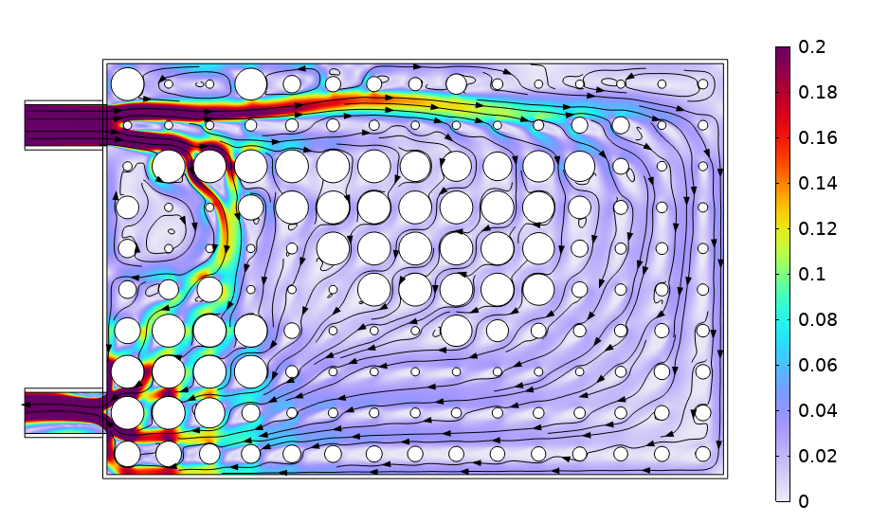
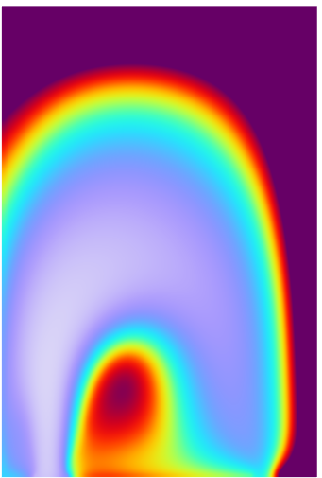
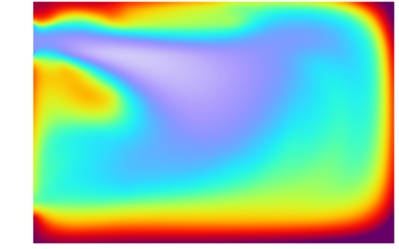
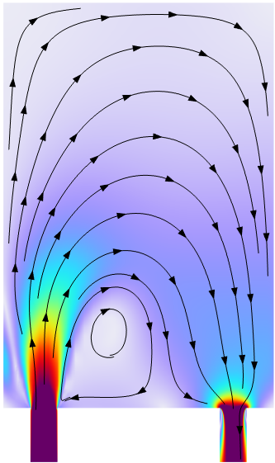
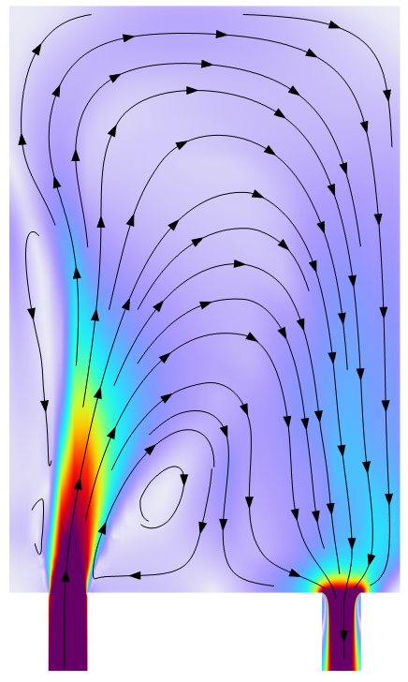
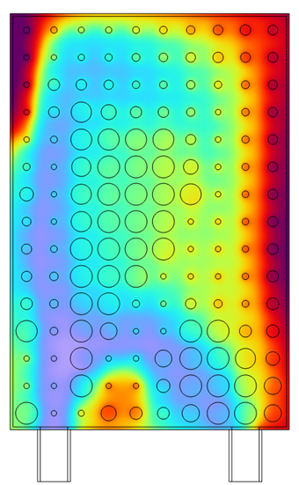


結果：設計変数分布
実際に最適化を実施。目的関数（空間内の温度分散）は初期の10%程度に低減。
d
再構築
D = 20 + 60d [mm]
目的関数履歴
設計変数分布
設計最適化結果
0.2
320
$$\left|u\right|$$
$$T$$
0
293
速度分布（左：初期 右：最適化）
温度分布（左：初期 右：最適化）
最適化の物理的な正しさを確認するため、最適化結果を再構築した円柱列に細かいメッシュを張って流体計算（高忠実度計算と表記）した結果と比較する

Slide 10
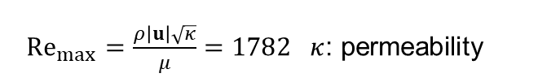
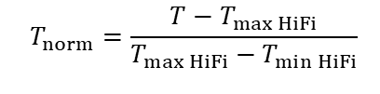

結果：温度分布
${Re}_{max}=\frac{ρ\left|u\right|\sqrt{κ}}{μ}=1782 κ$: permeability
【温度分散最小化, U_{in} = 0.2 m/s: 温度分布】
最適化計算と高忠実度計算の結果は概ね近い
目的関数値: 最適化: 29.766 K²
高忠実度計算: 26.179 K²
293
$$T [K]$$
320
y=1.0
y=0.5
x
x=0.5
U_{in}
最適化 (100 step)
高忠実度計算
x
y
$$T_{norm}=\frac{T−T_{max HiFi}}{T_{max HiFi}−T_{min HiFi}}$$

Slide 11

結論
本研究では可変格子密度最適化法を高レイノルズ数流れに拡張し、電気自動車用バッテリー冷却流路の設計最適化を試みた
293
$$T$$
320
初期形状
ユニットセル計算
可変格子密度最適化
2種類のメッシュと乱流モデルの使用により高レイノルズ数流れに拡張した
高忠実度のCFD計算と比較し、最適化の妥当性を検証した
管路状の流路形状とピンフィン配置の同時最適化が将来的な課題

